Slide 1
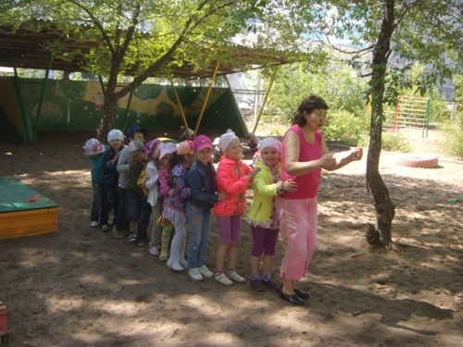
Фрагмент видео- занятия вы можете посмотреть по ссылке https://youtu.be/LEZPnqquWco

